Slide 1
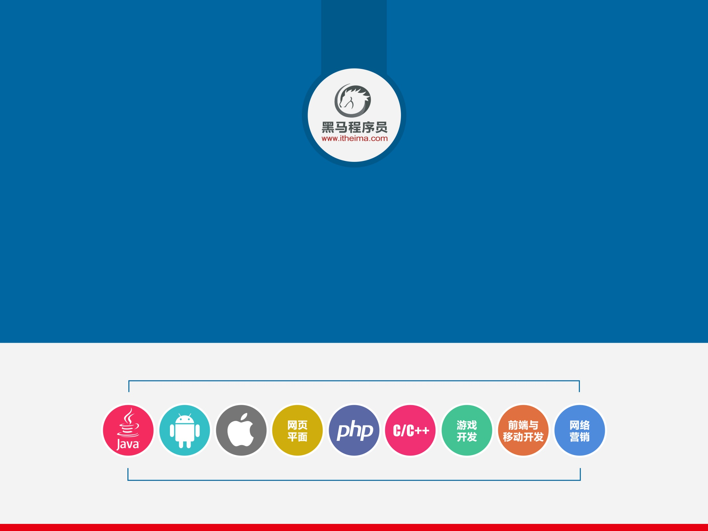
Scrapy爬虫框架

Slide 2
第五天课程
1.职友集分布式爬虫
2.selenium与scrapy框架
3.scrapyd部署
4.Scrapy零敲碎打
Notes:
使学生了解今天的授课内容

Slide 3
1.职友集企业点评网站分布式爬虫
目标:
获取职友集网站上的企业信息
url:
http://www.jobui.com/cmp
需求:
获取职友集网站上单个公司的数据
数据源、采集时间、企业名称、浏览次数、口号、公司性质、行业分类、企业简介、好评度、薪资、融资信息、地址信息、联系方式
采用分布式完成该爬虫

Slide 4
1.1目标网站简介
1.简单介绍:
专注于为用户提供便捷、准确、精准的工作职位信息搜索服务
2.为什么要采集该网站数据
1)该站点含有企业点评信息,薪资结构等重要数据
2)该网站数据量足够大，可以用于后续使用

Slide 5
1.1目标网站简介
3.采集到的数据可以用来做什么
1)职位推荐
2)企业口碑排名
3)行业薪资分析

Slide 6
1.2创建项目&明确目标
1.创建项目:
操作:
使用命令创建爬虫项目
成果:
生成出项目文件
2.明确目标
操作:
分析目标站点数据
成果:
对目标数据进行建模

Slide 7
1.3创建爬虫
1.创建爬虫:
操作:
使用命令创建爬虫
成果:
生成出爬虫文件
2.编写爬虫
操作:
编写爬虫文件
成果:
完成爬虫文件中数据采集的相关部分编码

Slide 8
1.4改造成分布式爬虫
1.修改爬虫:
操作:
按照修改步骤将爬虫修改为分布式爬虫
成果:
获得分布式爬虫
2.修改配置文件
操作:
使用官方案例进行修改
成果:
修改完毕可以使用scrapy_redis进行数据采集

Slide 9
2.selenium与scrapy
2.1 为什么要使用selenium
动态加载数据需要使用selenium进行处理,selenium可以处理ajax和js,是最简单的解决动态加载数据的手段(同时也是效率最低的)

Slide 10
2.selenium与scrapy
2.3 scrapy中使用selenium加载动态数据
1)可以使用的地方:
spider文件中
下载器中间件中
2)使用方法:
AQI空气质量网站

Slide 11
AQI空气质量网站分布式爬虫
目标: 采集中国空气质量在线检测平台网站各地历史数据
url: https://www.aqistudy.cn/historydata/
需求:
1.获取所有城市有历史记录的空气质量数据
2.采用分布式的方式获取数据

Slide 12
目标网站简介
1.简单介绍:
中国空气质量在线检测平台是一个用于采集各地污染物参数的网站，该网站提供了多种参数的详细统计数据供用户分析，并提供未来一段时间的空气质量预测
2.采集该网站数据的原因:
1)自行采集耗费大量人力物力(穷)
①大批量购买空气质量监测设备
②空气质量监测设备的安装维护
③土地资源的占用
2)自行采集需要消耗大量时间
数据量到达一定规模需要一定时间

Slide 13
scrapy的远程监控
1.scrapyd的安装
pip3 install scrapyd scrapyd服务
pip3 install scrapyd-client scrapyd客户端
2.启动scrapyd服务
sudo scrapyd
3.配置项目
编辑scrapy.cfg文件
[deploy:部署名(自定义)]
url = http://localhost:6800/
project = 项目名

Slide 14
scrapy的远程监控
4.部署项目到scrapyd
scrapyd-deploy 部署名(在cfg文件可以自定义) -p 项目名称
5.启动项目
curl http://localhost:6800/schedule.json -d project=project_name -d spider=spider_name
6.关闭爬虫
curl http://localhost:6800/cancel.json -d project=project_name -d job=jobid

Slide 15
scrapy的零敲碎打
1.scrapy的远程控制(Mac电脑如果没有telnet命令，执行 brew install inetutils )
进入远程控制
telnet ip 6023
对任务的操作
engine.pause() 暂停运行引擎
engine.unpause() 继续运行引擎
engine.stop() 停止引擎
引擎运行状态查询
est()
检查内存状态
prefs()

Slide 16
scrapy的零敲碎打
2.scrapy性能测试
scrapy bench
该命令会在本地开启一个http服务测试跟进链接的速度，实际中还依赖于spider的逻辑以及网速

Slide 17
需要提升的能力
解决问题的能力
学习能力
沟通能力

Slide 18


